Slide 1

Chào mừng các thầy cô giáo và các em đến với tiết Toán
Notes:
Bài giảng thiết kế bởi: Hương Thảo - tranthao121006@gmail.com

Slide 2

Khởi động

Slide 3


Slide 4

Toán
Bài 65: Biểu đồ tranh (Tiết 2)

Slide 5


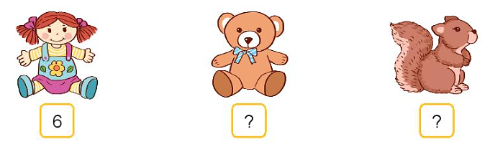
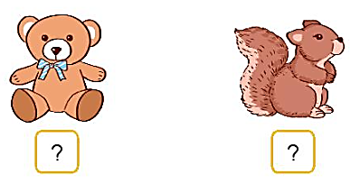

1
Cho biểu đồ sau:
SỐ BÚP BÊ VÀ THÚ BÔNG TRONG HỘP ĐỒ CHƠI
Búp bê | Gấu bông | Sóc bông
Số?
Có mấy con búp bê, mấy con gấu bông, mấy con sóc bông?
4
6
b) Số búp bê bằng số thú bông loại nào?
Số búp bê bằng số Sóc bông

Slide 6

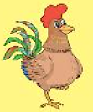

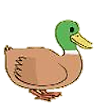
SỐ GÀ, NGỖNG, VỊT TRÊN SÂN
2
Biểu đồ sau biểu thị số gà, số ngỗng, số vịt có trên sân
Quan sát biểu đồ rồi trả lời câu hỏi.
a) Con vật nào nhiều nhất?
Con gà nhiều nhất
Con vật nào ít nhất?
Con ngỗng ít nhất
b) Mỗi loại có bao nhiêu con?
c) Số gà nhiều hơn số ngỗng mấy con?
Số ngỗng ít hơn số vịt mấy con?
8
5
6

Slide 7

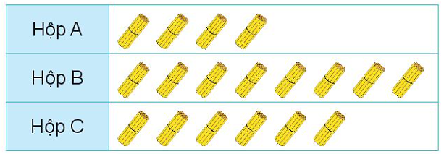

3
Quan sát biểu đồ rồi trả lời câu hỏi
Mỗi gồm 10 que tính.
SỐ QUE TÍNH TRONG MỖI HỘP
40
80
60
a) Mỗi hộp có bao nhiêu que tính?
b) Hộp nào nhiều que tính nhất? Hộp nào ít que tính nhất?
Hộp B nhiều que tính nhất. Hộp A ít que tính nhất

Slide 8

Xin kính chúc các thầy cô giáo luôn mạnh khoẻ, chúc các em luôn chăm ngoan, học giỏi!

